Slide 1
Bilan du Conseil de Vie Lycéenne 2019-2020

Slide 2
Sommaire :
Membres du CVL 2019-2020
Le budget et les dépenses du CVL en 2019-2020
Les projets de l’année
Bilan des élus

Slide 3
Membres du CVL 2019-2020
Président : M. Okala
Vice-Président : Nathan Renault
Les membres élus mandatant de 2018/2020 :
- COURTEMANCHE Mathilde
- CAMPOS Velho Tom
- AUCHÉ Lilian
- LIN Nicolas
Les membres élus pour 2019/2021 :
- DAVID Frandresena
- DARNEL Sofian
- HONIGSHEIM Yasin
- SONNIC Dana
- RENAULT Nathan
Les membres élus 2019/2020 :
- OUDMAN Shaïneze
Légende :
Démission durant l’année
Membres inactifs
Membres actifs

Slide 4
Budget et dépenses du CVL 2019-2020
Durant l’année scolaire 2019-2020 le budget du CVL était de 1 000€.
Aucune dépense n’a été effectuée par le CVL cette année.

Slide 5
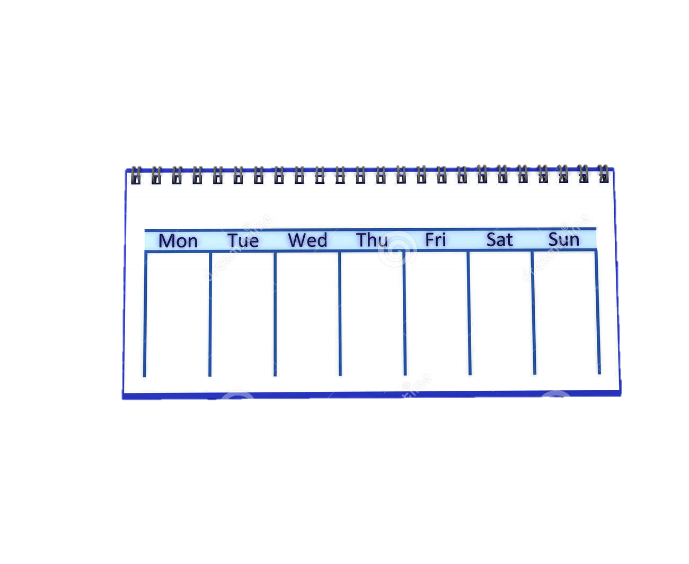
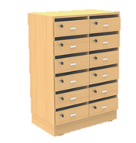
Les projets de l’année côte CVL !
En raison de la pandémie mondiale de Coronavirus, lié à la maladie Covid-19, aucun des projets n’a malheureusement vu le jour.
Casiers des délégués
Des casiers placés dans la rotonde auraient permis de renforcer le rôle des délégués, pour une meilleure communication entre les élus duCVL, la MDL, les élèves et l’administration. Un casier par classe aurait été attribué.
Projet remis à la rentrée 2020 pour concrétisation
Organisation d’une semaine de prévention pour 2020-2021
Le CVL avait pour projet d’organiser une semaine de prévention avec un jour/un thème sur des sujets tels que le tabac, les drogues, le racisme ou encore le sexisme.

Slide 6
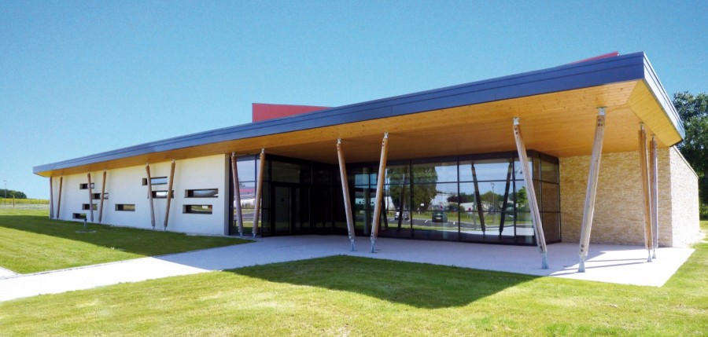
Les projets de l’année CVL/MDL !
En raison de la pandémie mondiale de Coronavirus, lié à la maladie Covid-19, seul le projet Noël a eu lieu.
Noël
Ce projet mené par la MDL et le CVL a bien vu le jour durant la période hivernale. Il consistait à décorer le foyer et la rotonde avec deux sapins , et autres décorations.
Bal de printemps
Le premier Bal du lycée avait été organisé pour le 11 avril 2020 à la salle des fêtes de Nogent-le-Phaye.
FLAC
Comme depuis plusieurs années la Fête Lycéenne des Arts et de la Culture devait se tenir au lycée du 6 au 10 avril, et devait se clôturer par le carnaval le vendredi 10 et le concours de déguisements.

Slide 7
Bilan des élus
Lilian A., en tant qu’ancien élu CVL qui a connu les projets de l’année 2018-2019, trouve que cette année fût plus ambitieuse avec plus de projets malgré le confinement. Il ajoute que l’organisation était plus ordonnée cette année.
Dana S. a trouvé que tous les membres se sont bien entendus dans l’ensemble, et qu’il n’y a pas eu de problèmes majeurs. Elle dit aussi que certains membres ont passé plus de temps sur certains projets que d’autres, d’autres qui étaient soit absents, soit moins engagés. Malheureusement les projets dont ceux en commun avec la MDL n’ont pas eu lieu. Elle termine en parlant de la bonne ambiance, de la bonne organisation, du bon travail de l’équipe et les idées de projets.
Yasin H. regrette que les projets aient dû être annulés, mais que dans l’ensemble c’était bien et la communication était bonne.

Slide 8
Bilan du vice-président
En tant que Vice-président cette année, et en comparant à l’année dernière je suis très satisfait. En effet, nous avons eu plus d’élus cette année, et surtout plus d’élus impliqués ! Ce fut un réel plaisir de travailler avec eux, d’avancer dans les projets, que chacun ajoute ses connaissances, ses recherches et ses idées.
Durant le premier trimestre la communication était compliquée, mais dès le mois de janvier, celle-ci s’est fluidifiée. Les projets étaient très intéressants, et pour la plupart nous partions de zéro, tel que le bal de fin d’année ou encore les casiers.
Je tiens à tous les remercier pour leur implication. Cette année fut plus que particulière à tous niveaux, et pourtant malgré cela, la motivation est restée la même. Ils peuvent être contents d’eux même si les projets n’ont pas forcement abouti. Ils réapparaitront surement dans les années futures. Il reste beaucoup de chose à faire !
Je tiens aussi à remercier les CPE et le proviseur qui nous ont toujours suivis dans les différents projets, et même en s’y impliquant personnellement.
Merci vous ! Nathan. R

